Slide 1




Improving Language Understanding
by Generative Pre-Training
时间：2026.6.16
组号：8
成员：邓瑞霖、李圣元

Slide 2
背景介绍

Slide 3
背景介绍
研究领域大背景
自然语言理解（NLU）——让计算机理解、推理和生成人类语言，涵盖文本分类、语义相似度、自然语言推理、问答、阅读理解等下游任务
存在的问题：如何有效地从大规模无标注语料中学习通用语言表示，再迁移到下游特定任务，实现"预训练+微调"范式的有效性
相关动作：
半监督学习与NLP
无监督预训练
与本文相关的工作
早期：利用无标注数据计算词级/短语级统计特征，作为监督模型的附加特征。
词嵌入时代：Word2Vec、GloVe:证明了无监督词表示的价值，但仅传递词级信息，无法捕获高层语意
句子级嵌入：Skip-thought、inferSent尝试学习更高层语义表示
起源：图像领域的逐层贪心预训练
应用扩展：图像分类、语音识别图像分类、实体消歧、机器翻译
Dai %& Le: 语言建模预训练+微调做文本分类，但使用LSTM，长程依赖捕获能力有限
Howard & Ruder: 同样LSTM架构，提出渐进式解冻等微调技巧

Slide 4
问题与动机

Slide 5
问题与动机
核心矛盾：
自然语言理解（NLU）任务种类繁多 -- 文本蕴含、问答、语义相似度评估、文档分类等，但标注数据稀缺，而大规模无标注文本却极为丰富
不确定性1 ---- 优化目标选择：
何种无监督目标最适合学习可迁移的文本表示？语言建模、机器翻译、语篇连贯等各有优势，不同目标在不同任务上表现不一致
不确定性2 ---- 迁移方式：
如何最有效地将学到的表示迁移到目标任务？现有方法需要：修改模型架构、使用复杂学习方案、添加辅助学习目标
本文方案：
提出生成式预训练（无监督语言建模）+ 判别式微调（有监督任务适配）的两阶段框架，以统一架构处理多种NLU任务
关键创新：微调阶段使用任务感知的输入变换，无需修改模型架构即可适配不同任务

Slide 6
解决方法

Slide 7


模型框架：两阶段训练流程
阶段一：无监督预训练
阶段二：有监督微调
目标：在大规模无标注语料上训练语言模型
语言建模目标：在给定无标注token序列$U=\{u_{1},...,u_{n}\}$，优化给定无标注：
$$L_{1}(U)=\sum_{i}{log P(u_{i}|u_{i−k},...,u_{i−1};θ)}$$
即给定前k个token，优化第i个token的概率
模型：多层Transformer Decoder，输出层为线性层变换+softmax
输入：标注数据集C，每个样本为$(x_{1},...,x_{m},y)$的标注数据集
将序列通过预备训练模型最终隐藏层$(h_{l}^{m})$
添加线性输出层：
$$P(y|x^{1},...,x^{m})=softmax(h_{l}^{m}W_{y})$$
优化目标：
$$L_{2}(∁)=\sum_{(x,y)}{log P(y|x^{1},...,x^{m})}$$
辅助目标：
微调时可选加入语言建模损失$L_{1}$，则总损失$L=L_{2}(𝒞)+λL_{1}(𝒞)，$有助于提高泛化能力，并且加速收敛

Slide 8
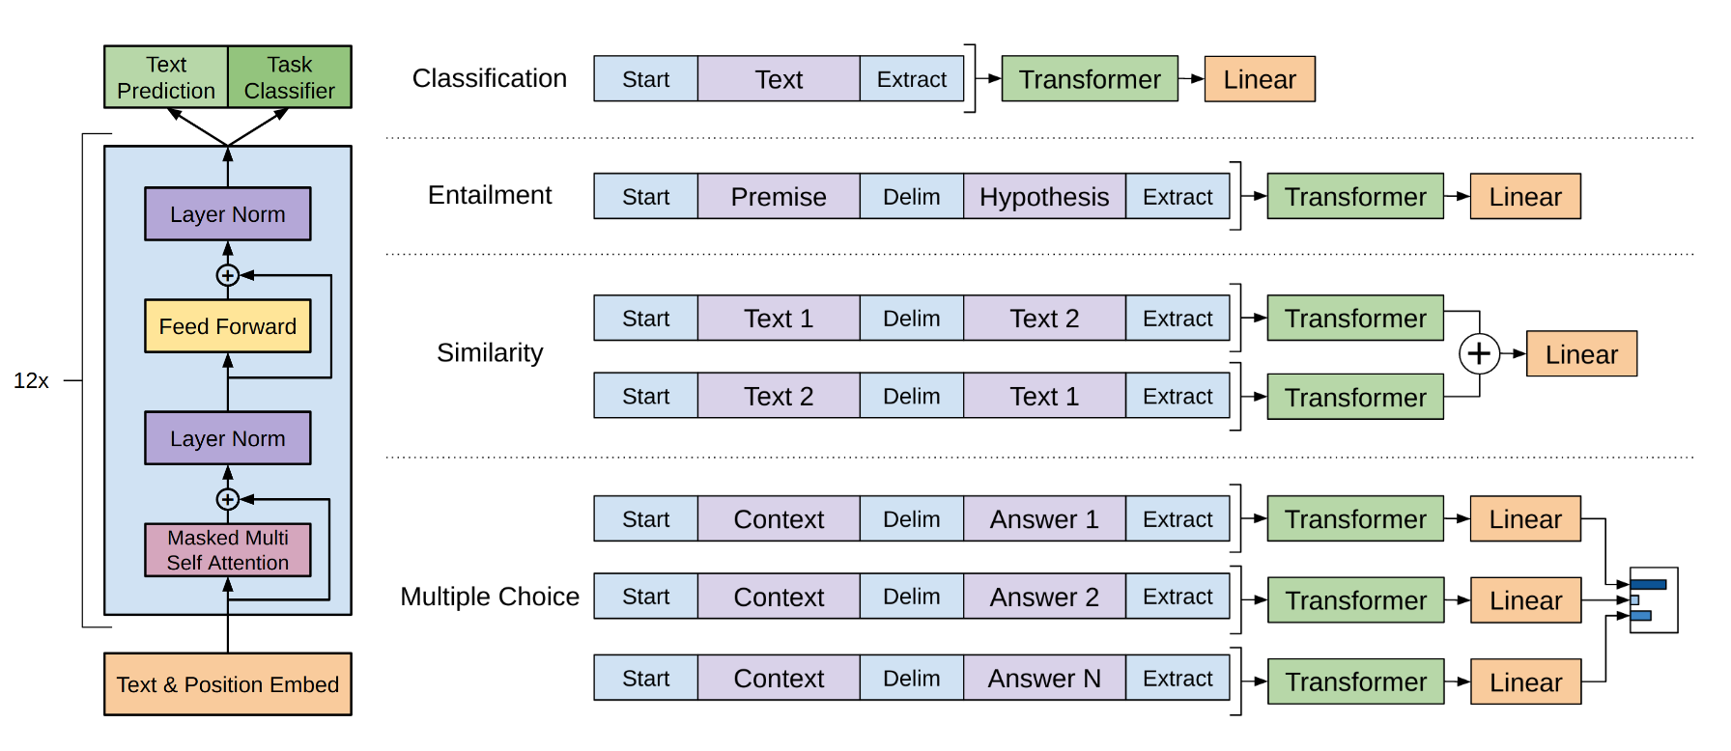
任务适配：输入变换策略
核心思想：
微调时最小化架构修改，通过输入格式变换适配不同任务类型，所有任务共享同一个Transformer+线性输出层
01 文本蕴含
02 语意相似度
03 问答
04 文本分类
输入格式：
Premise + $ +Hypothesis
将前提和假设拼接为一个连续序列，用’$’作为分割符
输入格式：
Sentence1 + $ + Sentence 2
Sentence2 + $ + Sentence 2
将两个句子序列分别单独进行处理，得到的两个特征在被输入线性输出层之前被按元素方式添加
输入格式：
Context + Question + $ + Answeri
将每个答案与内容，问题进行拼接构成一条输入序列，单独通过模型
模型对每个序列输出标量分数，选取分数最高的作为答案
输入格式：
直接输入文本，无需特殊处理

Slide 9
实验结果

Slide 10
实验：无监督预训练
无监督预训练：
数据集：BooksCorpus dataset(包含超过7000本未出版的特别书籍)
实验结果：18.4的极低词级困惑度
对比方法：ELMo（同样方法但训练在1B Word Benchmark）
数据集包含长段落的连续文本，使得模型能够学习基于长距离信息的建模

Slide 11
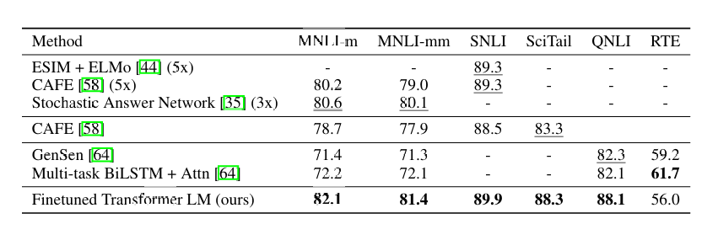
实验：有监督微调
自然语言推理（NLI）：
数据集：5个多样数据集
SNLI：图像字幕
MNLI：转录语音、流行小说、政府报告
QNLI：维基百科文章
SciTail：科学考试题
RTE：新闻文章
指标：准确率
关键观察：在NLI任务大部分超越专门设计架构的模型，预训练带来的语义理解能力是关键优势

Slide 12
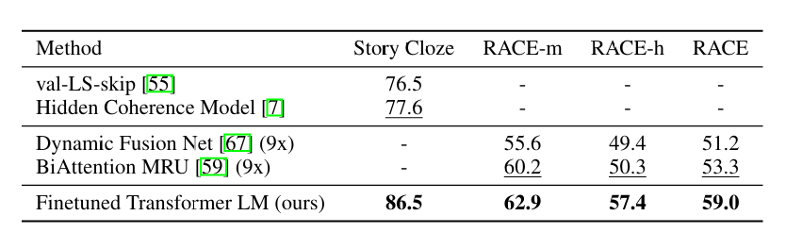
实验：有监督微调
问答与常识推理：
数据集：2个数据集
RACE：中学和高中英语考试的篇章及配套问题
Story Cloze Test：该任务需要从两个选项中为故事选择正确结局
结果：Story Cloze 绝对提升 8.9%，RACE 整体提升 5.7%
证明了我们的模型能有效处理长距离上下文

Slide 13
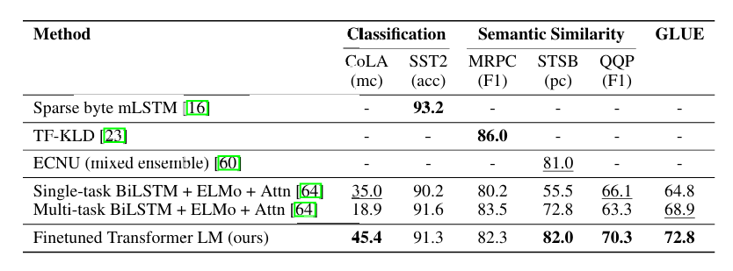
实验：有监督微调
语义相似度（需要预测两个句子是否在语义上等价）：
数据集：3个数据集
微软复述语料库（MRPC）
Quora 问题对（QQP）数据集
语义文本相似度基准（STS-B）
结果：在 STS-B 上获得 1 个百分点的绝对提升
QQP 上的性能差距尤为显著，绝对提升了 4.2%
分类：
数据集：2个数据集
语言可接受性语料库（CoLA）：专家对句子语法合法判断
斯坦福情感树库（SST-2）：二分类任务
结果：在 CoLA 上取得 45.4 分，取得巨大飞跃
SST-2与当前最优结果相当

Slide 14
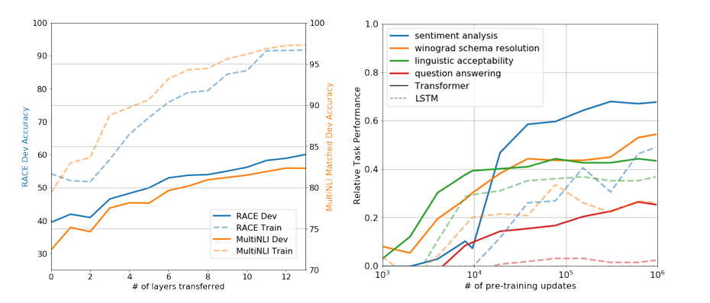
实验：分析
迁移层数带来的影响：
数据集：在MultiNLI和RACE数据集上
结果：迁移嵌入层能提升性能，且每个Transformer层都能带来额外收益
零样本行为：
实验内容：不进行微调看能否展现处较好的效果
结果：随着训练稳步提升，这些启发式方法的性能表现稳定，表明生成式预训练支持学习多种与任务相关的功能

Slide 15
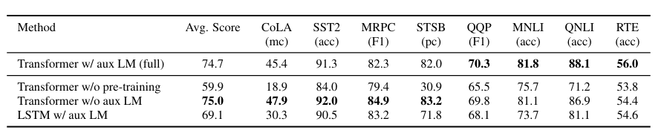
实验：消融实验
三项不同消融实验：
微调不使用辅助语言建模（在自然语言推理和QQP任务上有帮助）
说明：较大的数据集能从辅助目标中获益，而较小的数据集则不能
Transformer和LSTM框架比较（使用LSTM替代Transformer时，平均得分下降了5.6分）
未经预训练、直接在监督目标任务上训练的Transformer架构（缺乏预训练会损害所有任务的性能，与完整模型相比性能下降了14.8%）

Slide 16
局限性和改进

Slide 17
局限性和改进
方法的局限性
小数据集表现受限：
辅助语言建模的收益有条件，大数据集有帮助，小数据集没有帮助甚至略降
单向Transformer表达瓶颈：
GPT-1是 Decoder-only、单向自回归
我的改进想法
增大模型规模，增加数据量数据规模
扩大上下文窗口
改进位置编码方式，可以使用RoPE、双向编码等方式

